Slide 1

VERİMLİ DERS ÇALIŞMA TEKNİKLERİ

Slide 2

çalışmak mı
o da ne ?

Slide 3
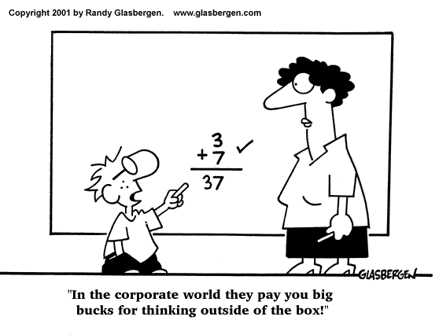
Ana, baba ve öğretmenlerin öğrenciden genel beklentisi, onların “Derslerine çok çalışıp, başarılı olmaları" yönündedir.
Beklenti böyle olunca başarısızlığın nedeni, "yeterince çalışmamak" olarak görülmekte ve sizlerden sürekli daha çok çalışması istenmektedir.

Slide 4
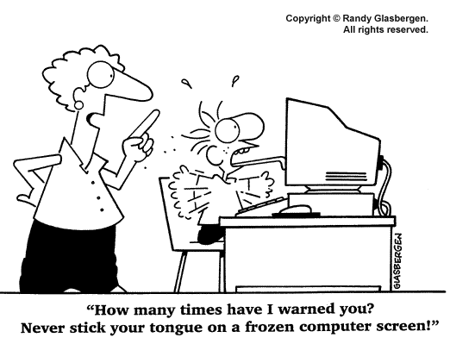
Oysa
gerekli olan
"Bilinçsizce
çok çalışmak"
değil
Verimli ders çalışma yollarını iyi bilerek ve bunlardan gereğince yararlanarak etkili çalışmaktır.

Slide 5

Peki Nasıl ders çalışmalıyız?
sorusunu cevaplamadan önce ,”
NİÇİN ders çalışmalıyız? “
sorusunun cevabını bulmalıyız

Slide 6
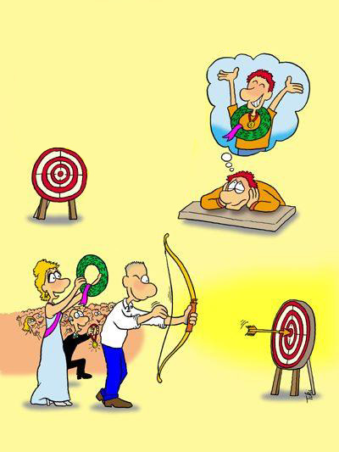
Rüya ile Hedef
arasındaki
fark,
Eylemdir.

Slide 7
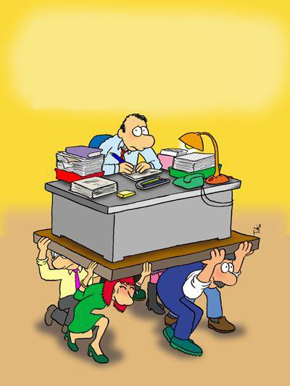
Senin için başkalarının ne kadar ağır yük taşıdığını görmezsin.

Slide 8
Bir tane ineği olan köylünün birine bir gün sormuşlar:
- İneğin ne kadar süt veriyor?
Köylü cevap vermiş:
- İneğim hiç süt vermez. Sütü ondan sizin almanız gerekir.

Slide 9
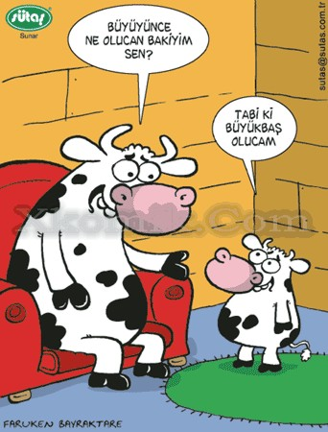

Slide 10
Yine, ilim adamlarından biri, insanın maddi ve manevi her konuda başarılı olmasını çalışmaya bağlar ve şöyle dermiş:
-Su düşünmek, susuzluğunuzu gidermez.
Odun düşünmek, sizi ısıtmaz.
Bu örneklerde olduğu gibi insanın bir şeyi sadece düşünmesi ve istemesi de onu hedefine ulaştırmaz.

Slide 11
AMAÇ BELİRLEMENİZ:
Dikkatimizin dağılmamasına
Daha az hayal kurmamıza
Planlı ve programlı çalışmamıza yardım eder.

Slide 12
UZAK VADELİ AMAÇLAR

Slide 13

Ay’a yükselmeyi hedefle, ulaşamazsan bile
-yıldızların altına düşersin.

Slide 14

KISA VADELİ AMAÇLAR

Slide 15
ÇALIŞMA PROGRAMIMI HAZIRLARKEN NELERE DİKKAT ETMELİYİM?
“Unutmayın ki verimli çalışmak programlı çalışmaktır…”

Slide 16
Çalışma programınız ”Ne zaman çalışmalıyım?, Neyi çalışmalıyım?, Nasıl çalışmalıyım?” sorularını yanıtlamalıdır.
Hangi dersin hangi saatte çalışılacağı kararlaştırılmalıdır.
Her dersten çalışmanız gereken konular, çözmeniz gereken test miktarını belirleyin.
Sözel içerikli dersleri konulara bölerek çalışın.

Slide 17
Ders çalışma programını dengeli yapınız. Sevdiğiniz veya başardığınız derslere ayırdığınız süre kadar diğer derslerde zaman ayırınız.
Öğrenmekte veya başarmakta güçlük çektiğiniz dersleri en iyi öğrendiğiniz zamanlarda çalışmaya özen gösteriniz.
Haftalık programlarınızda sadece ders çalışmalara değil varsa hobilerinize de yer veriniz.

Slide 18
NEDEN TEKRAR YAPMAM
GEREKİR…?
Düzenli tekrar yapmazsanız, öğrendiklerinizi unutursunuz ve yeni öğrendiğiniz bilgiler ile bağlantı kurmanız güçleşir.
Tekrar yapmayıp biriktirilen bilgi ders çalışma isteğinizin azalmasına neden olur.
Unutmuş olduğunuz bilgileri yeniden öğrenmek için tekrar çaba sarf etmeniz gerekir.
(tekrarlarınız günlük, haftalık ve aylık olabilir)
“Tekrar zamanı kısaltır, hatayı azaltır.”

Slide 19
Unutmanın önüne geçebilmek için düzenli tekrarlar yoluyla Uzun Süreli
Hafızaya geçirmek gerekmektedir.

Slide 20
Kısa Süreli Hafızadaki bilgi çabuk unutulur.

Slide 21
Uzun Süreli Hafızaya yerleştirilen bilgi uzun süre saklanabilir.

Slide 22
NOT TUTMA
Derste edilgin durumdan etkin duruma geçersiniz
Dersi dinlemeye konsantre olmanızı sağlar
Dikkatiniz dağılmaz
Zaman ve enerjiden ekonomi sağlarsınız
Sınavdan önce yaşadığınız kaygı azalır
Sınavlarda çıkacak soruların neler olacağını önceden bilirsiniz.

Slide 23
  Neleri unutmayız…!
  Okuduklarımızın-----------------------------%10’ unu
  Duyduklarımızın------------------------------%20’ sini
  Gördüklerimizin------------------------------%30’ unu
  Hem görüp, hem duyduklarımızın-------%80’ ini
  Davranışlarımızla birlikte
  söylediklerimizin------------------------------%90’ ını
  HATIRLARIZ

Slide 24
DERS ÇALIŞMANIN VE BAŞARILI OLMANIN PÜF NOKTALARI

Slide 25
En ideal ders çalışma süresi 40 dakikadır.

Slide 26
40 dakikalık ders çalışmasından
sonra mutlaka 10
dakikalık bir tekrar yapılmalıdır.
10 dakikalık tekrardan
sonra mutlaka 10 dakikalık dinlenmeye vakit
ayrılmalıdır.

Slide 27
10 dakikalık dinlenmede TV’den uzak durun.

Slide 28
40’ ders çalışma
+ 10’tekrar+10’dinlenme

Slide 29
İlk tekrar 40 dakikalık çalışmanın sonunda yapılmalıdır.
Bu tekrar öğrenilen konunun 24 saat hafızada kalmasını
sağlar.

Slide 30
DERS ÇALIŞIRKEN AYRI BİR ODANIZ VEYA SİZE AİT BİR DERS ÇALIŞMA KÖŞENİZ OLSUN

Slide 31
TV İZLEYEREK YADA MÜZİK DİNLEYEREK DERS ÇALIŞMAYIN

Slide 32
DERS ÇALIŞIRKEN VERİMLİ OLDUĞUN ZAMANLARI KEŞFET

Slide 33
DİKKATİNİZİ TOPLAMADAN DERSİN BAŞINA OTURMAYIN VARSA ÖNCE SİZİ MEŞGÜL EDEN SORUNLARINIZI ÇÖZMEYE ÇALIŞIN

Slide 34
SİZİ ÇALIŞMANIZDAN ALIKOYACAK KİŞİLERE, DURUMLARA “HAYIR” DEMESİNİ BİLİN

Slide 35
OLUMLU DÜŞÜNÜN, ÖĞRENMENİN TADINA VARIN

Slide 36
Çalışmaya başlamadan önce çalışma sırasında gerekli olacak bütün malzemenin el altında bulunması, dikkatte kopmalara yol açacak kesintileri önlemek açısından yararlıdır.

Slide 37
Ders çalışma seansınızı tamamlamadan hiçbir şekilde kimseyi aramayın. Ders için bir şey soracak dahi olsanız bunu dinlenme aranıza erteleyin. Telefonla konuşmayı kendinize ödül olarak koyun

Slide 38
Öğrenmek İstediklerinizi;
Okuyun,
yazın,
yüksek
sesle tekrarlayın…
Birinin size soru sormasını
sağlayıp
Cevaplamaya çalışın.

Slide 39
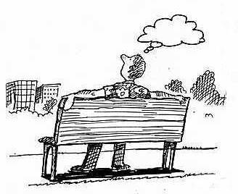
DERS ÇALIŞMAMIZI ETKİLEYEN VE DİKKATİMİZİ DAĞITAN İÇ SEBEPLER
Hayal kurmak
Derse ve geleceğe dair
endişeler

Slide 40


DIŞ SEBEPLER
POSTER VE GEREKSİZ EŞYALAR
YATARAK ÇALIŞMAK
MÜZİK DİNLEYEREK ÇALIŞMAK
TELEVİZYON
TELEFON

Slide 41
Bir gün anne-babanız duymak istemediğiniz bir söz söyledi diye, bir gün hocanızla aranızda istenmeyen bir diyalog geçti diye, bir başka gün teklif ettiğiniz kişi sizi reddetti diye yada canınız sıkkın diye, bir başka gün kötü hava içinizi kararttı diye, bir diğer gün arkadaşlar bir yere gitmeyi teklif etti diye....vesaire vesaire. Bu listeyi sayfalarca uzatmak mümkün.
Eğer hayatınızla ilgili sorumluluğun size ait olduğunu kabul ederseniz bu sebeplerden hiçbiri sizi başarıdan alıkoyamaz.

Slide 42
Gereksiz olanlara hayır diyebildiğiniz ölçüde hayatınızın kontrolünü kendi elinizde tutarak bu kontrolü başarınız için itici güç olarak kullanabilirsiniz.

Slide 43

Unutmayın Sevgiyi
ancak severek
Öğreniriz…
Unutmayın!
Unutmayın!
Çalışmayı da ancak
Çalışarak…

